Slide 1
SOLVENTNOST 2 JUČE, DANAS, SUTRA
Matija Šenk, Andrej Nemec
Adriatic Slovenica
XVI. MEĐUNARODNI SIMPOZIJUM
NOVI IZAZOVI NA TRŽIŠTU OSIGURANJA
Aranđelovac, 17-20. maj 2018.

Slide 2
Juče
2009: Direktiva Solventnost 2
2012, 2014: pomicanje implementacije
2016: stupanje na snagu Solventnost 2
maj 2018: več drugo godišnje QRT¹, SFCR² i RSR³ izveštavanje
¹Quantitative Reporting Templates – Kvantitativni elektronski izveštaji
²Solvency and Financial Condition Report – Izveštaj o solventnosti i finansijskom položaju
³Regular Supervisory Report – Redovni izveštaj supervizoru

Slide 3
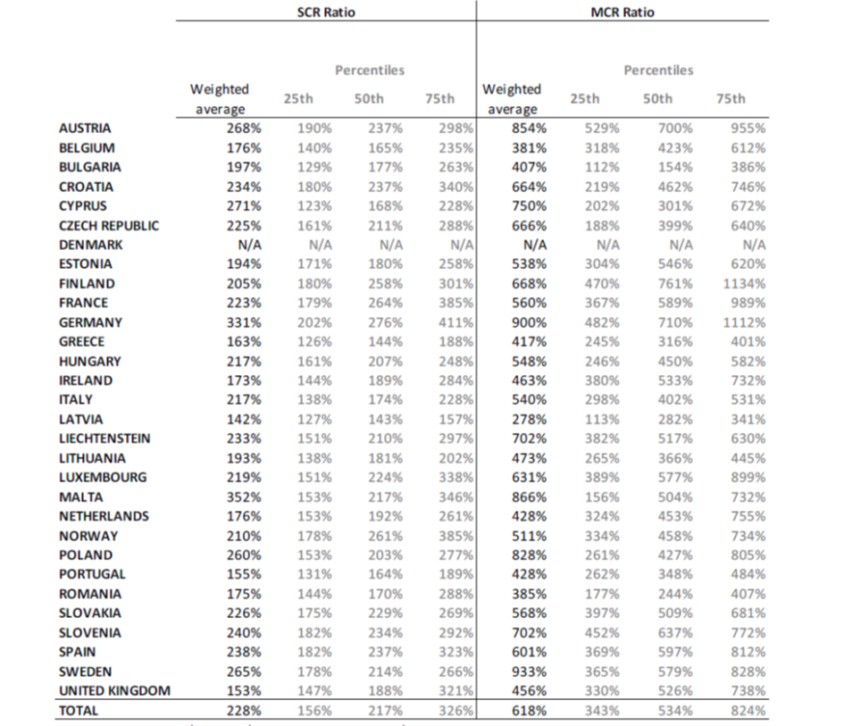
Danas - EEA
Vir: godišnja statistika EIOPA za 2016

Slide 4
Danas - Slovenija
KVALITETA SOPSTVENIH SREDSTAVA SLO TRŽIŠTA OSIGURANJA NA DAN 31.12.2016 (u mio EUR)
# | Stavka | Osiguravajuća društva | Reosiguravajuća društva | Ukupno
1 | Ukupna svota osnovnih sopstvenih sredstava | 1.854 | 490 | 2.344
2 | Ukupna svota kvalifikovanih sopstvenih sredstava za pokriće SCR¹ | 1.851 | 490 | 2.341
3 | Ukupna svota osnovnih sopstvenih sredstava za pokriće MCR² | 1.805 | 490 | 2.295
4 | Ukupni solventnostni kapitalski zahtev SCR | 795 | 178 | 973
5 | Ukupni minimalni kapitalski zahtev MCR | 277 | 50 | 327
6=2/4 | Količnik SCR | 233% | 275% | 240%
7=3/5 | Količnik MCR | 651% | 991% | 702%
¹SCR (Solvency Capital Requirement) = Solventnosni kapitalni zahtev
²MCR (Minimum Capital Requirement ) = Minimalni kapitalni zahtev

Slide 5
Sutra
Regulativa: skraćenje rokova za QRT izveštavanje, preispitavanje standardne SCR formule, POG¹, IDD², PRIIPS³, IFRS⁴ 17,GDPR⁵,…
Osiguravajuća društva: preispitavanje strategija, poslovnih modela, produkata i tehnologije, transparentnost, prudentnost i zaštita osiguranika
Formiranje oligopola?
¹Product Oversight Governance – Nadzor i upravljanje proizvodima
²Insurance Distribution Directive – Direktiva o distribuciji u osiguranju
³Packaged Retail and Insurance-based Investment Products - Životna osiguranja, kod kojih osiguranik preuzema investicijski rizik
⁴International Financial Reporting Standards – Međunarodni standardi finansijskog izveštavanja
⁵General Data Protection Regulation – Opšta regulativa zaštite podataka

Slide 6
HVALA
na pažnji
Matija Šenk & Andrej Nemec

